Slide 1
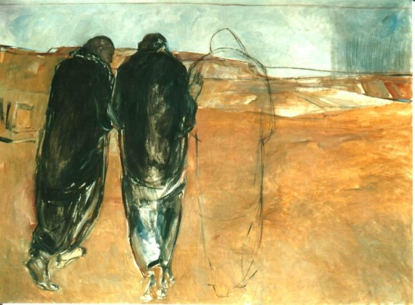
Janet Brooks Gerlof

Slide 2
De omweg
Word bewust van je teleurstelling
Oude teksten kunnen helpen
ze gaan over jouw teleurstelling
de Messia deelt in jouw teleurstellingen
Hij breekt het brood zoals hij zelf gebroken is
ook voor jou
Zoek de anderen op en vul elkaars verhalen aan

Slide 3
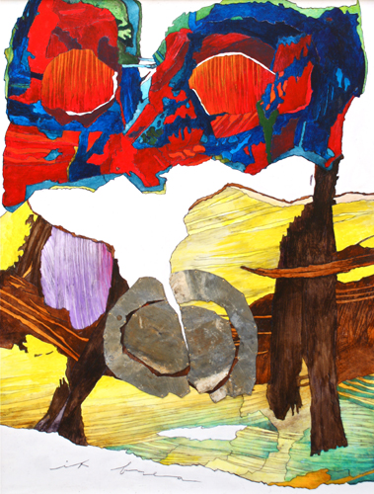
Henk Pietersma

